Slide 1

Лекции 17-18. Функции
Современные платформы программирования
Notes:
Лекции 17-18. Функции

Slide 2

Функции
Функции представляют блок кода, который выполняет определенную задачу и который можно повторно использовать в других частях программы. В предыдущих статьях уже использовались функции. В частности, функция print(), которая выводит некоторое значение на консоль. Python имеет множество встроенных функций и позволяет определять свои функции. Формальное определение функции:
Определение функции начинается с выражения def, которое состоит из имени функции, набора скобок с параметрами и двоеточия. Параметры в скобках необязательны. А со следующей строки идет блок инструкций, которые выполняет функция. Все инструкции функции имеют отступы от начала строки.
Notes:
Функции
Функции представляют блок кода, который выполняет определенную задачу и который можно повторно использовать в других частях программы. В предыдущих статьях уже использовались функции. В частности, функция print(), которая выводит некоторое значение на консоль. Python имеет множество встроенных функций и позволяет определять свои функции. Формальное определение функции:
Определение функции начинается с выражения def, которое состоит из имени функции, набора скобок с параметрами и двоеточия. Параметры в скобках необязательны. А со следующей строки идет блок инструкций, которые выполняет функция. Все инструкции функции имеют отступы от начала строки.

Slide 3

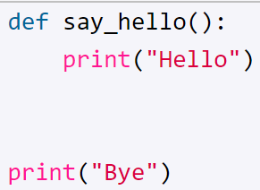
Функции
Например, определение простейшей функции:
Функция называется say_hello. Она не имеет параметров и содержит одну единственную инструкцию, которая выводит на консоль строку "Hello".
Обратите внимание, что инструкции функции должны иметь отступы от начала функции. Например:
Notes:
Например, определение простейшей функции:
Функция называется say_hello. Она не имеет параметров и содержит одну единственную инструкцию, которая выводит на консоль строку "Hello".
Обратите внимание, что инструкции функции должны иметь отступы от начала функции. Например:

Slide 4
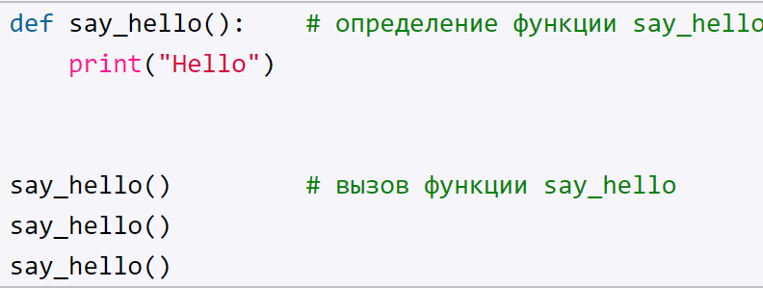
Функции
Там инструкция print("Bye") не имеет отступов от начала функции say_hello и поэтому в эту функцию не входит. Обычно между определением функции и остальными инструкциями, которые не входят в функцию, располагаются две пустых строки.
Для вызова функции указывается имя функции, после которого в скобках идет передача значений для всех ее параметров:
Например, определим и вызовем функцию:
Notes:
Там инструкция print("Bye") не имеет отступов от начала функции say_hello и поэтому в эту функцию не входит. Обычно между определением функции и остальными инструкциями, которые не входят в функцию, располагаются две пустых строки.
Для вызова функции указывается имя функции, после которого в скобках идет передача значений для всех ее параметров:
Например, определим и вызовем функцию:

Slide 5
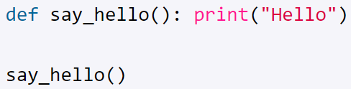
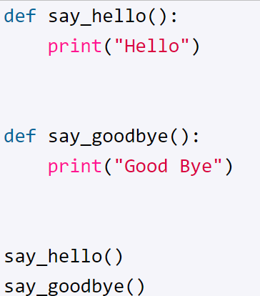
Функции
Обратите внимание, что функция сначала определяется, а потом вызывается.
Если функция имеет одну инструкцию, то ее можно разместить на одной строке с остальным определением функции:
Подобным образом можно определять и вызывать и другие функции.
Например, определим и выполним несколько функций:
Notes:
Обратите внимание, что функция сначала определяется, а потом вызывается.
Если функция имеет одну инструкцию, то ее можно разместить на одной строке с остальным определением функции:
Подобным образом можно определять и вызывать и другие функции.
Например, определим и выполним несколько функций:

Slide 6
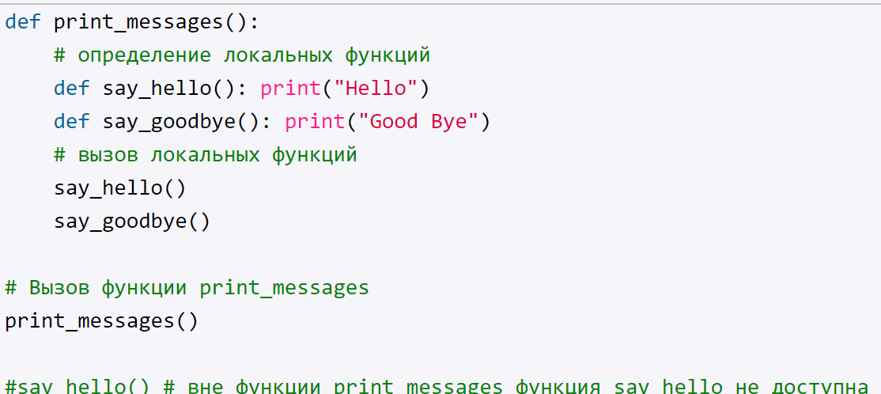
Функции
Локальные функции
Одни функции могут определяться внутри других функций - внутренние функции еще называют локальными. Локальные функции можно использовать только внутри той функции, в которой они определены. Например:
Здесь функции say_hello() и say_goodbye() определены внутри функции print_messages() и поэтому по отношению к ней являются локальными. Соответственно они могут использоваться только внутри функции print_messages()
Notes:
Локальные функции
Одни функции могут определяться внутри других функций - внутренние функции еще называют локальными. Локальные функции можно использовать только внутри той функции, в которой они определены. Например:
Здесь функции say_hello() и say_goodbye() определены внутри функции print_messages() и поэтому по отношению к ней являются локальными. Соответственно они могут использоваться только внутри функции print_messages()

Slide 7
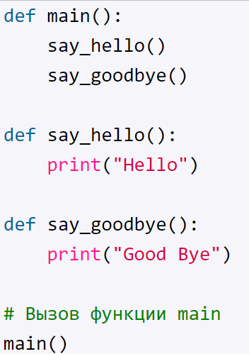
Функции
Организация программы и функция main
В программе может быть определено множество функций. И чтобы всех их упорядочить, одним из способов их организации является добавление специальной функции (обычно называется main), в которой потом уже вызываются другие функции:
Notes:
Организация программы и функция main
В программе может быть определено множество функций. И чтобы всех их упорядочить, одним из способов их организации является добавление специальной функции (обычно называется main), в которой потом уже вызываются другие функции:

Slide 8
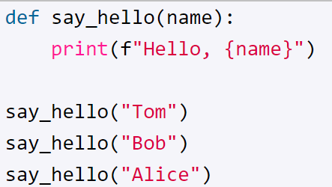
Параметры функции
Функция может принимать параметры. Через параметры в функцию можно передавать данные. Банальный пример - функция print(), которая с помощью параметра принимает значение, выводимое на консоль.
Теперь определим и используем свою функцию с параметрами:
Функция say_hello имеет параметр name, и при вызове функции мы можем передать этому параметру какой-либо значение. Внутри функции мы можем использовать параметр как обычную переменную, например, вывести значение этого параметра на консоль функцией print.
Notes:
Параметры функции
Функция может принимать параметры. Через параметры в функцию можно передавать данные. Банальный пример - функция print(), которая с помощью параметра принимает значение, выводимое на консоль.
Теперь определим и используем свою функцию с параметрами:
Функция say_hello имеет параметр name, и при вызове функции мы можем передать этому параметру какой-либо значение. Внутри функции мы можем использовать параметр как обычную переменную, например, вывести значение этого параметра на консоль функцией print.

Slide 9

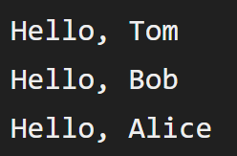
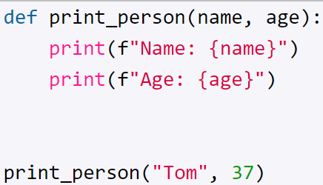
Параметры функции
Так, в выражении:
Строка "Tom" будет передаваться параметру name. В итоге при выполнении программы мы получим следующий консольный вывод:
При вызове функции значения передаются параметрам по позиции. Например, определим и вызовем функцию с несколькими параметрами:
Notes:
Так, в выражении:
Строка "Tom" будет передаваться параметру name. В итоге при выполнении программы мы получим следующий консольный вывод:
При вызове функции значения передаются параметрам по позиции. Например, определим и вызовем функцию с несколькими параметрами:

Slide 10

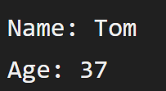
Параметры функции
Здесь функция print_person принимает два параметра: name и age. При вызове функции:
Первое значение - "Tom" передается первому параметру, то есть параметру name. Второе значение - 37 передается второму параметру - age. И внутри функции значения параметров выводятся на консоль:
Notes:
Здесь функция print_person принимает два параметра: name и age. При вызове функции:
Первое значение - "Tom" передается первому параметру, то есть параметру name. Второе значение - 37 передается второму параметру - age. И внутри функции значения параметров выводятся на консоль:

Slide 11
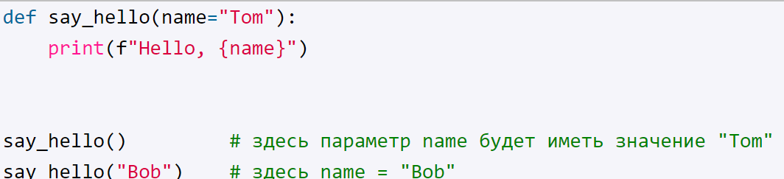

Параметры функции
Значения по умолчанию
Некоторые параметры функции мы можем сделать необязательными, указав для них значения по умолчанию при определении функции. Например:
Здесь параметр name является необязательным. И если мы не передаем при вызове функции для него значение, то применяется значение по умолчанию, то есть строка "Tom". Консольный вывод данной программы:
Notes:
Значения по умолчанию
Некоторые параметры функции мы можем сделать необязательными, указав для них значения по умолчанию при определении функции. Например:
Здесь параметр name является необязательным. И если мы не передаем при вызове функции для него значение, то применяется значение по умолчанию, то есть строка "Tom". Консольный вывод данной программы:

Slide 12
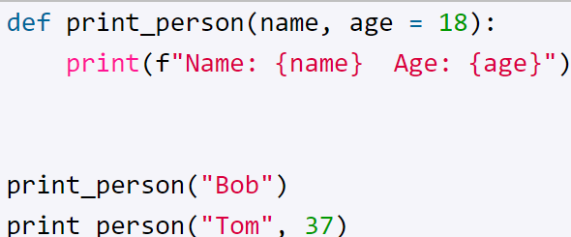
Параметры функции
Если функция имеет несколько параметров, то необязательные параметры должны идти после обязательных. Например:
Здесь параметр age является необязательным и по умолчанию имеет значение 18. Перед ним расположен обязательный параметр name. Поэтому при вызове функции мы можем не передавать значение параметру age, но параметру name передать значение необходимо.
Notes:
Если функция имеет несколько параметров, то необязательные параметры должны идти после обязательных. Например:
Здесь параметр age является необязательным и по умолчанию имеет значение 18. Перед ним расположен обязательный параметр name. Поэтому при вызове функции мы можем не передавать значение параметру age, но параметру name передать значение необходимо.

Slide 13
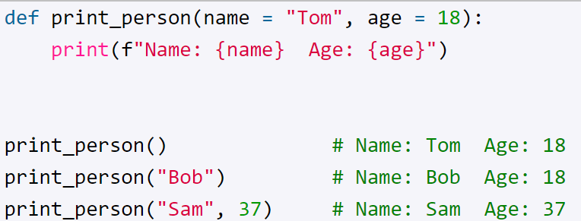
Параметры функции
При необходимости мы можем сделать все параметры необязательными:
Notes:
При необходимости мы можем сделать все параметры необязательными:

Slide 14
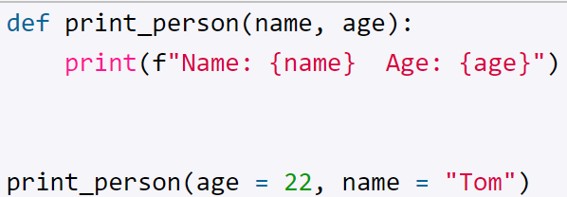
Параметры функции
Передача значений параметрам по имени. Именованные параметры
В примерах выше при вызове функции значения передаются параметрами функции по позиции. Но также можно передавать значения параметрам по имени. Для этого при вызове функции указывается имя параметра и ему присваивается значение:
В данном случае значения параметрам age и name передаются по имени. И несмотря на то, что параметр name идет первым в определении функции, мы можем при вызове функции написать print_person(age = 22, name = "Tom") и таким образом передать число 22 параметру age, а строку "Tom" параметру name.
Notes:
Передача значений параметрам по имени. Именованные параметры
В примерах выше при вызове функции значения передаются параметрами функции по позиции. Но также можно передавать значения параметрам по имени. Для этого при вызове функции указывается имя параметра и ему присваивается значение:
В данном случае значения параметрам age и name передаются по имени. И несмотря на то, что параметр name идет первым в определении функции, мы можем при вызове функции написать print_person(age = 22, name = "Tom") и таким образом передать число 22 параметру age, а строку "Tom" параметру name.

Slide 15
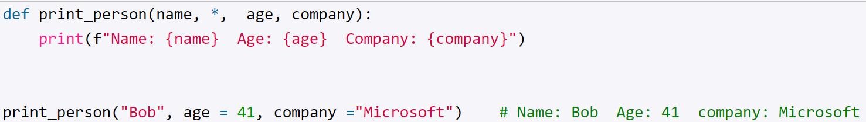
Параметры функции
Символ * позволяет установить, какие параметры будут именнованными - то есть такие параметры, которым можно передать значения только по имени. Все параметры, которые располагаются справа от символа *, получают значения только по имени:
В данном случае параметры age и company являются именнованными.
Notes:
Символ * позволяет установить, какие параметры будут именнованными - то есть такие параметры, которым можно передать значения только по имени. Все параметры, которые располагаются справа от символа *, получают значения только по имени:
В данном случае параметры age и company являются именнованными.

Slide 16
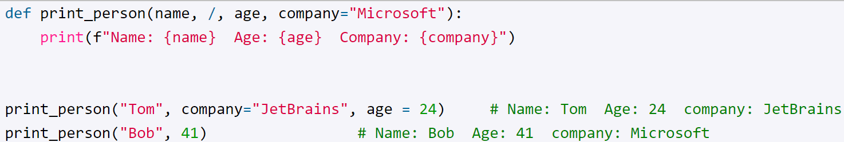
Параметры функции
Можно сделать все параметры именнованными, поставив перед списком параметров символ *:
Если наоборот надо определить параметры, которым можно передавать значения только по позиции, то есть позиционные параметры, то можно использовать символ /: все параметры, которые идут до символа / , являются позиционными и могут получать значения только по позиции. В данном случае параметр name является позиционным.
Notes:
Можно сделать все параметры именнованными, поставив перед списком параметров символ *:
Если наоборот надо определить параметры, которым можно передавать значения только по позиции, то есть позиционные параметры, то можно использовать символ /: все параметры, которые идут до символа / , являются позиционными и могут получать значения только по позиции. В данном случае параметр name является позиционным.

Slide 17
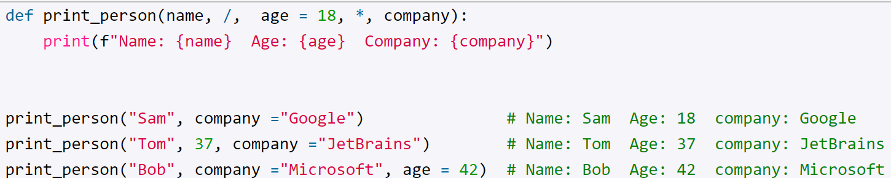
Параметры функции
Для одной функции можно определять одновременно позиционные и именнованные параметры.
В данном случае параметр name располагается слева от символа /, поэтому является позиционным и обязательным - ему можно передать значение только по позиции.
Параметр company является именнованным, так как располагается справа от символа *. Параметр age может получать значение по имени и по позиции.
Notes:
Для одной функции можно определять одновременно позиционные и именнованные параметры.
В данном случае параметр name располагается слева от символа /, поэтому является позиционным и обязательным - ему можно передать значение только по позиции.
Параметр company является именнованным, так как располагается справа от символа *. Параметр age может получать значение по имени и по позиции.

Slide 18
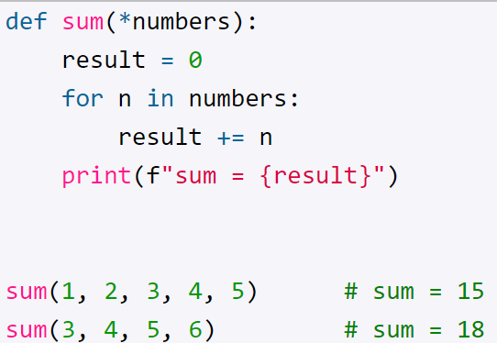
Параметры функции
Неопределенное количество параметров
С помощью символа звездочки можно определить параметр, через который можно передавать неопределенное количество значений. Это может быть полезно, когда мы хотим, чтобы функция получала несколько значений, но мы точно не знаем, сколько именно. Например, определим функцию подсчета суммы чисел:
Notes:
Неопределенное количество параметров
С помощью символа звездочки можно определить параметр, через который можно передавать неопределенное количество значений. Это может быть полезно, когда мы хотим, чтобы функция получала несколько значений, но мы точно не знаем, сколько именно. Например, определим функцию подсчета суммы чисел:

Slide 19
Параметры функции
В данном случае функция sum принимает один параметр - *numbers, но звездочка перед названием параметра указывает, что фактически на место этого параметра мы можем передать неопределенное количество значений или набор значений. В самой функции с помощью цикла for можно пройтись по этому набору, получить каждое значение из этого набора в переменную n и произвести с ним какие-нибудь действия. Например, в данном случае вычисляется сумма переданных чисел.
Notes:
В данном случае функция sum принимает один параметр - *numbers, но звездочка перед названием параметра указывает, что фактически на место этого параметра мы можем передать неопределенное количество значений или набор значений. В самой функции с помощью цикла for можно пройтись по этому набору, получить каждое значение из этого набора в переменную n и произвести с ним какие-нибудь действия. Например, в данном случае вычисляется сумма переданных чисел.

Slide 20
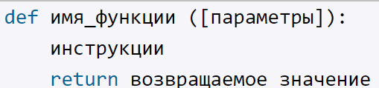

Оператор return и возвращение результата из функции
Возвращение результата
Функция может возвращать результат. Для этого в функции используется оператор return, после которого указывается возвращаемое значение:
Определим простейшую функцию, которая возвращает значение:
Здесь после оператора return идет строка "Hello METANIT.COM" - это значение и будет возвращать функция get_message().
Notes:
Оператор return и возвращение результата из функции
Возвращение результата
Функция может возвращать результат. Для этого в функции используется оператор return, после которого указывается возвращаемое значение:
Определим простейшую функцию, которая возвращает значение:
Здесь после оператора return идет строка "Hello METANIT.COM" - это значение и будет возвращать функция get_message().

Slide 21
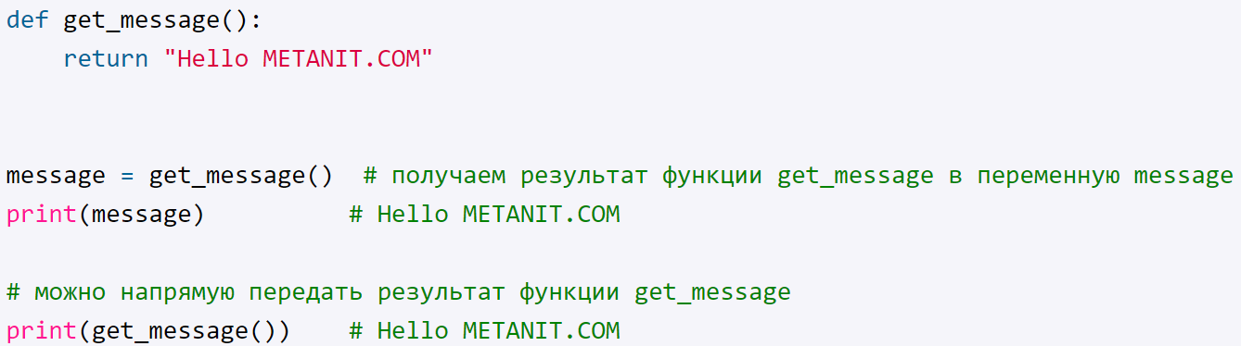

Оператор return и возвращение результата из функции
Затем это результат функции можно присвоить переменной или использовать как обычное значение:
После оператора return может идти и сложное вычислямое выражение, результат которого будет возвращаться из функции. Например, определим функцию, которая увеличивает число в два раза:
Notes:
Затем это результат функции можно присвоить переменной или использовать как обычное значение:
После оператора return может идти и сложное вычислямое выражение, результат которого будет возвращаться из функции. Например, определим функцию, которая увеличивает число в два раза:

Slide 22
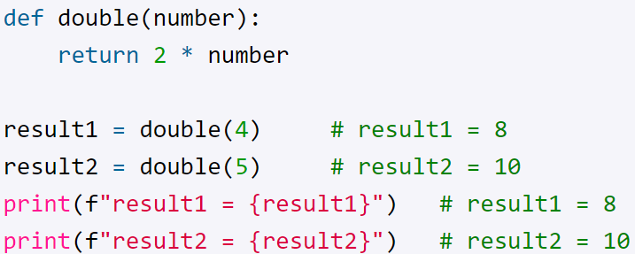
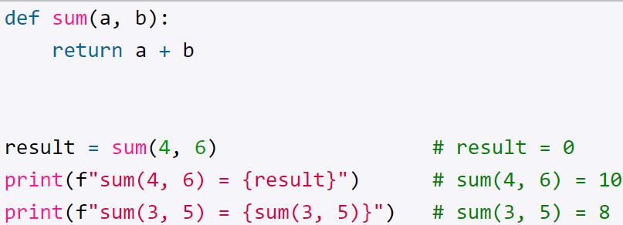
Оператор return и возвращение результата из функции
Здесь функция double будет возвращать результат выражения 2 * number:
Или другой пример - получение суммы чисел:
Notes:
Здесь функция double будет возвращать результат выражения 2 * number:
Или другой пример - получение суммы чисел:

Slide 23
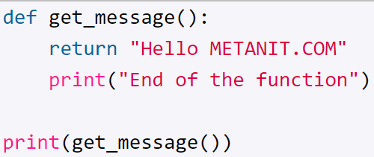
Оператор return и возвращение результата из функции
Выход из функции
Оператор return не только возвращает значение, но и производит выход из функции. Поэтому он должен определяться после остальных инструкций. Например:
С точки зрения синтаксиса данная функция корректна, однако ее инструкция print("End of the function") не имеет смысла - она никогда не выполнится, так как до ее выполнения оператор return возвратит значение и произведет выход из функции.
Notes:
Выход из функции
Оператор return не только возвращает значение, но и производит выход из функции. Поэтому он должен определяться после остальных инструкций. Например:
С точки зрения синтаксиса данная функция корректна, однако ее инструкция print("End of the function") не имеет смысла - она никогда не выполнится, так как до ее выполнения оператор return возвратит значение и произведет выход из функции.

Slide 24
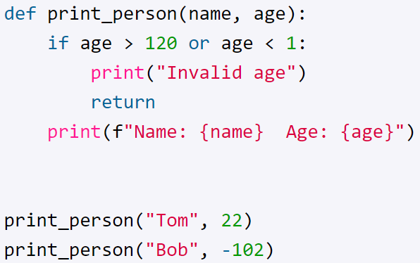
Оператор return и возвращение результата из функции
Однако мы можем использовать оператор return и в таких функциях, которые не возвращают никакого значения. В этом случае после оператора return не ставится никакого возвращаемого значения. Типичная ситуация - в зависимости от опеределенных условий произвести выход из функции:
Здесь функция print_person в качестве параметров принимает имя и возраст пользователя. Однако в функции вначале мы проверяем, соответствует ли возраст некоторому диапазону (меньше 120 и больше 0). Если возраст находится вне этого диапазона, то выводим сообщение о недопустимом возрасте и с помощью оператора return выходим из функции. После этого функция заканчивает свою работу.
Однако если возраст корректен, то выводим информацию о пользователе на консоль.
Notes:
Однако мы можем использовать оператор return и в таких функциях, которые не возвращают никакого значения. В этом случае после оператора return не ставится никакого возвращаемого значения. Типичная ситуация - в зависимости от опеределенных условий произвести выход из функции:
Здесь функция print_person в качестве параметров принимает имя и возраст пользователя. Однако в функции вначале мы проверяем, соответствует ли возраст некоторому диапазону (меньше 120 и больше 0). Если возраст находится вне этого диапазона, то выводим сообщение о недопустимом возрасте и с помощью оператора return выходим из функции. После этого функция заканчивает свою работу.
Однако если возраст корректен, то выводим информацию о пользователе на консоль.

Slide 25
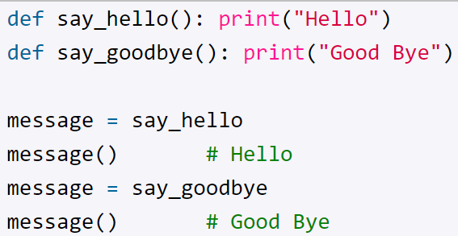

Функция как тип, параметр и результат другой функции
Функция как тип
В Python функция фактически представляет отдельный тип. Так мы можем присвоить переменной какую-нибудь функцию и затем, используя переменную, вызывать данную функцию. Например:
В данном случае переменной message присваивается одна из функций. Сначала ей передается функция say_hello():
Notes:
Функция как тип, параметр и результат другой функции
Функция как тип
В Python функция фактически представляет отдельный тип. Так мы можем присвоить переменной какую-нибудь функцию и затем, используя переменную, вызывать данную функцию. Например:
В данном случае переменной message присваивается одна из функций. Сначала ей передается функция say_hello():

Slide 26

Функция как тип, параметр и результат другой функции
После этого переменная message будет указывать на данную функцию, то есть фактически представлять функцию say_hello. А это значит, что мы можем вызывать переменную message как обычную функцию:
Фактически это приведет к выполнению функции say_hello, и на консоль будет выведена строка "Hello". Затем подобным образом мы можем передать переменной message другую функцию и вызвать ее.
Notes:
После этого переменная message будет указывать на данную функцию, то есть фактически представлять функцию say_hello. А это значит, что мы можем вызывать переменную message как обычную функцию:
Фактически это приведет к выполнению функции say_hello, и на консоль будет выведена строка "Hello". Затем подобным образом мы можем передать переменной message другую функцию и вызвать ее.

Slide 27
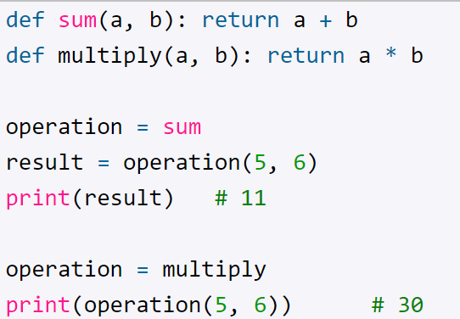
Функция как тип, параметр и результат другой функции
Подобным образом можно через переменную вызывать функцию с параметрами и возвращать ее результат:
Notes:
Подобным образом можно через переменную вызывать функцию с параметрами и возвращать ее результат:

Slide 28
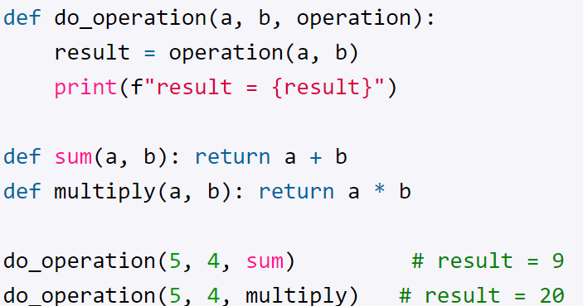
Функция как тип, параметр и результат другой функции
Функция как параметр функции
Поскольку функция в Python может представлять такое же значение как строка или число, соответственно мы можем передать ее в качестве параметра в другую функцию. Например, определим функцию, которая выводит на консоль результат некоторой операции:
Notes:
Функция как параметр функции
Поскольку функция в Python может представлять такое же значение как строка или число, соответственно мы можем передать ее в качестве параметра в другую функцию. Например, определим функцию, которая выводит на консоль результат некоторой операции:

Slide 29

Функция как тип, параметр и результат другой функции
В данном случае функция do_operation имеет три параметра, причем третий параметр, как предполагается, будет представлять функцию, которая принимает два параметра и возвращает некоторый результат. Иными словами третий параметр - operation представляет некоторую операцию, но на момент определения функции do_operation мы точно не знаем, что это будет за операция. Мы только знаем, что она принимает два параметр и возвращает какой-то результат, который потом выводится на консоль.
При вызове функции do_operation мы сможем передать в качестве третьего параметра другую функцию, например, функцию sum:
То есть в данном случае параметр operation фактически будет представлять функцию sum и будет возвращать сумму дву чисел.
Notes:
В данном случае функция do_operation имеет три параметра, причем третий параметр, как предполагается, будет представлять функцию, которая принимает два параметра и возвращает некоторый результат. Иными словами третий параметр - operation представляет некоторую операцию, но на момент определения функции do_operation мы точно не знаем, что это будет за операция. Мы только знаем, что она принимает два параметр и возвращает какой-то результат, который потом выводится на консоль.
При вызове функции do_operation мы сможем передать в качестве третьего параметра другую функцию, например, функцию sum:
То есть в данном случае параметр operation фактически будет представлять функцию sum и будет возвращать сумму дву чисел.

Slide 30
Функция как тип, параметр и результат другой функции
Затем аналогичным образов в вызов функции do_operation можно передать третьему параметру другую функцию - multiply, которая выполнит умножение чисел:
Таким образом, более гибкие по функциональности функции, которые через параметры принимают другие функции.
Notes:
Затем аналогичным образов в вызов функции do_operation можно передать третьему параметру другую функцию - multiply, которая выполнит умножение чисел:
Таким образом, более гибкие по функциональности функции, которые через параметры принимают другие функции.

Slide 31
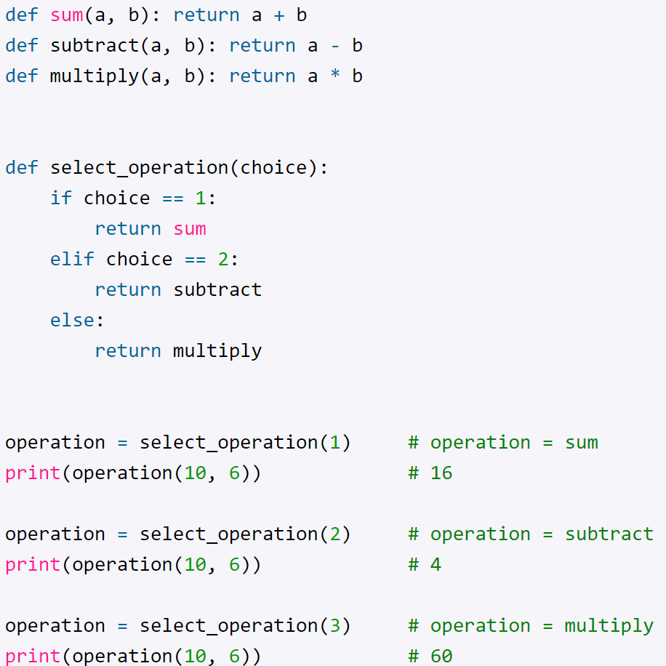
Функция как тип, параметр и результат другой функции
Функция как результат функции
Также одна функция в Python может возвращать другую функцию. Например, определим функцию, которая в зависимости от значения параметра возвращает ту или иную операцию:
Notes:
Функция как результат функции
Также одна функция в Python может возвращать другую функцию. Например, определим функцию, которая в зависимости от значения параметра возвращает ту или иную операцию:

Slide 32
Функция как тип, параметр и результат другой функции
В данном случае функция select_operation в зависимости от значения параметра choice возвращает одну из трех функций - sum, subtract и multiply. Затем мы мы можем получить результат функции select_operation в переменную operation:
Так, в данном случае в функцию select_operation передается число 1, соответственно она будет возвращать функцию sum. Поэтому переменная operation фактически будет указывать на функцию sum, которая выполняет сложение двух чисел:
Аналогичным образом можно получить и выполнить другие функции.
Notes:
В данном случае функция select_operation в зависимости от значения параметра choice возвращает одну из трех функций - sum, subtract и multiply. Затем мы мы можем получить результат функции select_operation в переменную operation:
Так, в данном случае в функцию select_operation передается число 1, соответственно она будет возвращать функцию sum. Поэтому переменная operation фактически будет указывать на функцию sum, которая выполняет сложение двух чисел:
Аналогичным образом можно получить и выполнить другие функции.

Slide 33
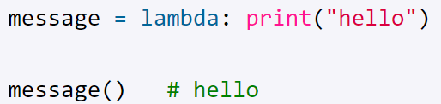
Лямбда-выражения
Лямбда-выражения в языке Python представляют небольшие анонимные функции, которые определяются с помощью оператора lambda. Формальное определение лямбда-выражения:
Определим простейшее лямбда-выражение:
Notes:
Лямбда-выражения
Лямбда-выражения в языке Python представляют небольшие анонимные функции, которые определяются с помощью оператора lambda. Формальное определение лямбда-выражения:
Определим простейшее лямбда-выражение:

Slide 34

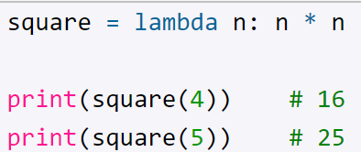
Лямбда-выражения
Здесь лямбда-выражение присваивается переменной message. Это лямбда-выражение не имеет параметров, ничего не возвращает и просто выводит строку "hello" на консоль. И через переменную message мы можем вызвать это лямбда-выражение как обычную функцию. Фактически оно аналогично следующей функции:
Если лямбда-выражение имеет параметры, то они определяются после ключевого слова lambda. Если лямбда-выражение возвращает какой-то результат, то он указывается после двоеточия. Например, определим лямбда-выражение, которое возвращает квадрат числа:
Notes:
Здесь лямбда-выражение присваивается переменной message. Это лямбда-выражение не имеет параметров, ничего не возвращает и просто выводит строку "hello" на консоль. И через переменную message мы можем вызвать это лямбда-выражение как обычную функцию. Фактически оно аналогично следующей функции:
Если лямбда-выражение имеет параметры, то они определяются после ключевого слова lambda. Если лямбда-выражение возвращает какой-то результат, то он указывается после двоеточия. Например, определим лямбда-выражение, которое возвращает квадрат числа:

Slide 35

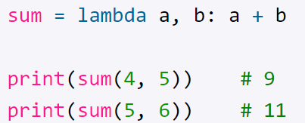
Лямбда-выражения
В данном случае лямбда-выражение принимает один параметр - n. Справа от двоеточия идет возвращаемое значение - n* n. Это лямбда-выражение аналогично следующей функции:
Аналогичным образом можно создавать лямбда-выражения, которые принимают несколько параметров:
Notes:
В данном случае лямбда-выражение принимает один параметр - n. Справа от двоеточия идет возвращаемое значение - n* n. Это лямбда-выражение аналогично следующей функции:
Аналогичным образом можно создавать лямбда-выражения, которые принимают несколько параметров:

Slide 36
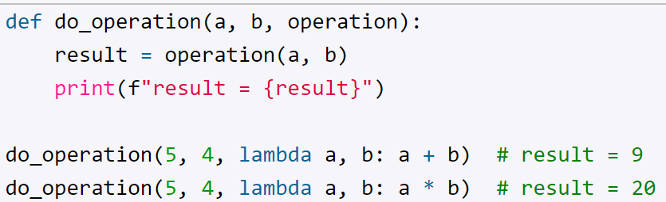
Лямбда-выражения
Хотя лямбда-выражения позволяют немного сократить определения функций, тем не менее они ограничены тем, что они могут выполнять только одно выражение. Однако они могут быть довольно удобны в тех случаях, когда необходимо использовать функцию для передачи в качестве параметра или возвращения в другой функции. Например, передача лямбда-выражения в качестве параметра:
В данном случае нам нет необходимости определять функции, чтобы передать их в качестве параметра, как в прошлой статье.
Notes:
Хотя лямбда-выражения позволяют немного сократить определения функций, тем не менее они ограничены тем, что они могут выполнять только одно выражение. Однако они могут быть довольно удобны в тех случаях, когда необходимо использовать функцию для передачи в качестве параметра или возвращения в другой функции. Например, передача лямбда-выражения в качестве параметра:
В данном случае нам нет необходимости определять функции, чтобы передать их в качестве параметра, как в прошлой статье.

Slide 37
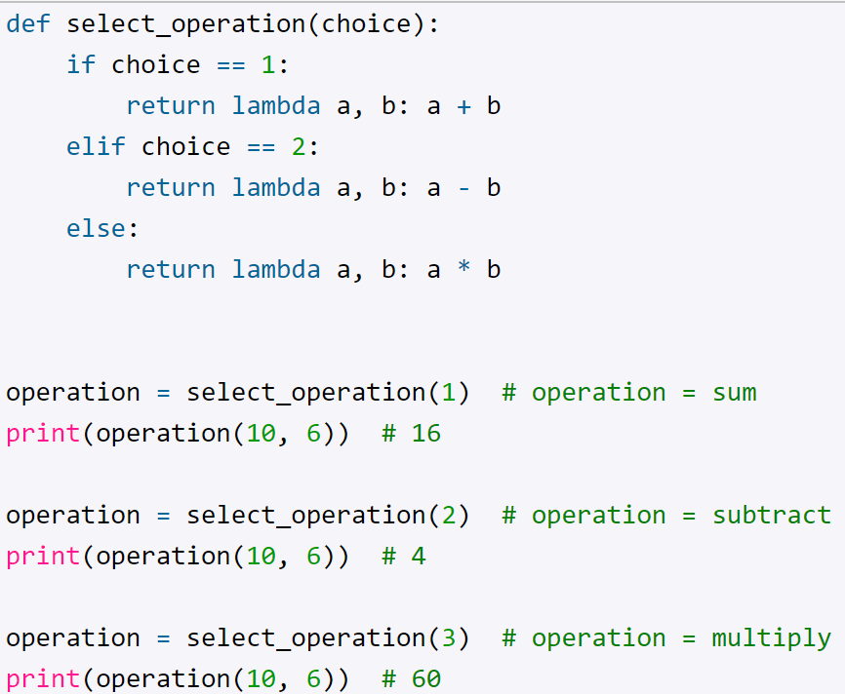
Лямбда-выражения
Тоже самое касается и возвращение лямбда-выражений из функций:
Notes:
Тоже самое касается и возвращение лямбда-выражений из функций:

